Slide 1
产后病
湖南中医药大学第二临床医学院妇科

Slide 2
定义
产妇在产褥期内发生的与分娩或产褥有关 的疾病，称为“产后病”。
从胎盘娩出至产妇全身各器官（除乳腺外）恢复至孕前状态的一段时间， 称“产褥期”，一般约需6-8周；产后7日内，称为“新产后”。

Slide 3
范围
产后血晕、产后痉病、产后发热、产后腹痛、产后恶露不绝、产后身痛、产后身痛、产后自汗盗汗、产后大便难、产后小便异常（产后小便不通、产后小便淋痛）、产后乳汁异常（缺乳、乳汁自出）及产后情志异常等。

Slide 4
历史沿革
历代医家把产后常见病和危急重症概括为：
三病：病痉、病郁冒、大便难。
三冲：冲心、冲胃、冲肺。
三急：呕吐、盗汗、泄泻。

Slide 5
《金匮要略·妇人产后病脉证并治》：
“新产妇人有三病，一者病痉，二者病郁冒，
三者大便难”。
病痉：产后痉证
病郁冒：产后出汗证
大便难：产后大便难

Slide 6
《张氏医通》：
“败血上冲有三，或歌舞谈笑，或怒骂坐卧，甚者逾墙上屋，口咬拳打，山腔野调，号佛名神，此败血冲心，多死。···若饱闷呕恶，腹满胀痛者曰冲胃。···若面赤呕逆欲死曰冲肺。···大抵冲心者，十难救一；冲胃者，五死五生；冲肺者，十全一二”。
“产后诸病，惟呕吐、盗汗、泻泄为急，三者并见必危”。

Slide 7
病因病机
1 亡血伤津——分娩用力、出汗、产创岀血——阴血暴亡，虚阳浮散→产后血晕、产后痉证、产后发热、产后大便难。
2 元气受损—— 产时用力耗气，产后操劳过早，或
失血过多，气随血脱→气虚失摄，冲任不固→产后小便不通、产后恶露不绝、产后乳汁自出、产后自汗、产后发热。

Slide 8
3 瘀血内阻——分娩创伤，脉络受损，血溢脉外，离经成瘀。或感受寒热之邪。或胞衣、胎盘残留→ 产后腹痛、产后发热、产后恶露不绝、产后情志异常。
4 外感六淫或饮食房劳所伤——产后百节空虚，易感外邪→营卫失和，脏腑功能失常。
产后病特点：多虚多瘀

Slide 9
产后病的诊断
1 以四诊为基础，进行八纲脏腑气血辨证
2 依据产后生理、病因病机特点
3 重视产后三审
先审小腹痛与不痛，以辨有无恶露停滞；
次审大便通与不通，以验津液的盛衰；
再审乳汁的行与不行和饮食多少，以察胃气的强弱。

Slide 10
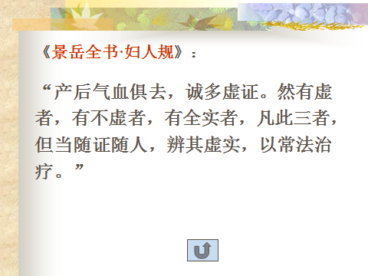
产后病的治疗
以勿拘于产后。亦无忘于产后为原则，合理运用扶正、祛邪、化瘀的方法，结合病情进行辨证论治。

Slide 11
常用治法：补虚化瘀、清热解毒、益气固表、调理肾肝脾等。
注意产后用药三禁：大汗、峻下、通利小便。
禁 大汗以防亡阳；禁 峻下以防亡阴；禁 通利小便以防亡津液。
对产后危急重证，应中西医结合治疗。

Slide 12
产后病的调护
慎起居
适寒温
节饮食
适劳逸
畅情志
禁房事
勤清洁
产伤及时修复

